Slide 1

法律声明
本课件包括演示文稿、示例、代码、题库、视频和声音等内容，北风网和讲师拥有完全知识产权；只限于善意学习者在本课程使用，不得在课程范围外向任何第三方散播。任何其他人或者机构不得盗版、复制、仿造其中的创意和内容，我们保留一切通过法律手段追究违反者的权利。
课程详情请咨询
微信公众号：北风教育
官方网址：http://www.ibeifeng.com/

Slide 2


AI实战工程师
数据清洗和特征选择
主讲人：Gerry
上海育创网络科技有限公司
Notes:
http://www.cnblogs.com/jasonfreak/p/5619260.html
http://www.cnblogs.com/xiaoxuebiye/articles/7071418.html
http://blog.csdn.net/itplus/article/details/37969519

Slide 3
课程要求
课上课下“九字”真言
认真听，善摘录，勤思考
多温故，乐实践，再发散
四不原则
不懒散惰性，不迟到早退
不请假旷课，不拖延作业

Slide 4
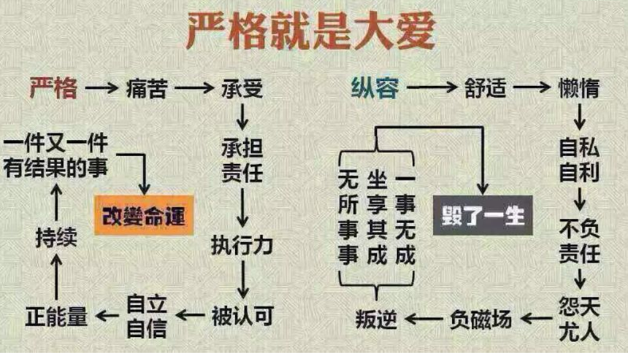

严格是大爱

Slide 5


寄语

Slide 6
特征工程做一个总结
所有一切为了让模型效果变的更好的数据处理方式都可以认为属于特征工程这个范畴中的一个操作；
至于需求做不做这个特征工程，需要我们在开发过程中不但的进行尝试。
常规的特征工程需要处理的内容：
异常数据的处理
数据不平衡处理
文本处理：词袋法、TF-IDF
多项式扩展、哑编码、标准化、归一化、区间缩放法、PCA、特征选择......
将均值、方差等信息作为特征属性，对特征属性进行对数转换、指数转换......

Slide 7
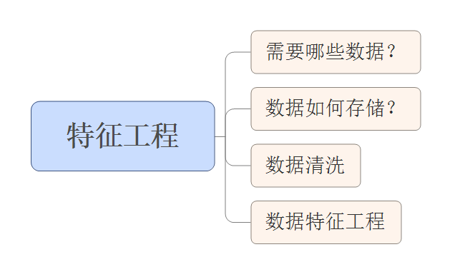
知识要点
Notes:
数据清洗其实是一个大的概念，可以任何包含了下面四个过程(不全包含)
特征提取：从原始数据中提取出特征数据出来
特征转换：将数据转换为进行模型训练的数据类型，一般为数值型
特征选择：从很多特征中选择出影响最大的特征属性出来
特征降维：将多维的特征属性通过一系列的相同方法进行降低维度的操作(特征属性合并，最终形成一个低纬的特征属性列表)

Slide 8
需要哪些数据？
在进行机器学习之前，收集数据的过程中，我们主要按照以下规则找出我们所需要的数据：
1. 业务的实现需要哪些数据？
基于对业务规则的理解，尽可能多的找出对因变量有影响的所有自变量数据。
2. 数据可用性评估
在获取数据的过程中，首先需要考虑的是这个数据获取的成本；
获取得到的数据，在使用之前，需要考虑一下这个数据是否覆盖了所有情况以及这个数据的可信度情况。

Slide 9
需要哪些数据？
一般公司内部做机器学习的数据源：
用户行为日志数据：记录的用户在系统上所有操作所留下来的日志行为数据
业务数据：商品/物品的信息、用户/会员的信息......
第三方数据：爬虫数据、购买的数据、合作方的数据....

Slide 10
数据如何存储？
一般情况下，用于后期模型创建的数据都是存在在本地磁盘、关系型数据库或者一些相关的分布式数据存储平台的。
本地磁盘
MySQL
Oracle
HBase
HDFS
Hive

Slide 11
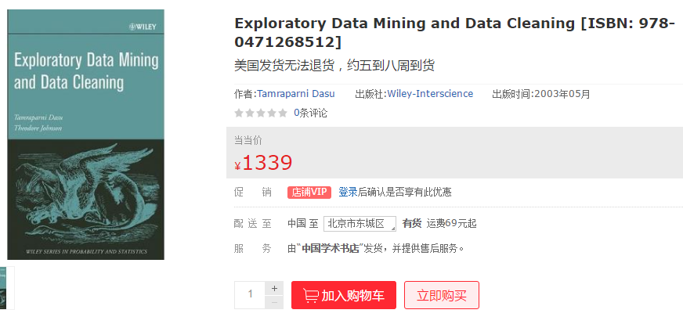
数据清洗
数据清洗(data cleaning)是在机器学习过程中一个不可缺少的环节，其数据的清洗结果直接关系到模型效果以及最终的结论。在实际的工作中，数据清洗通常占开发过程的30%-50%左右的时间。

Slide 12
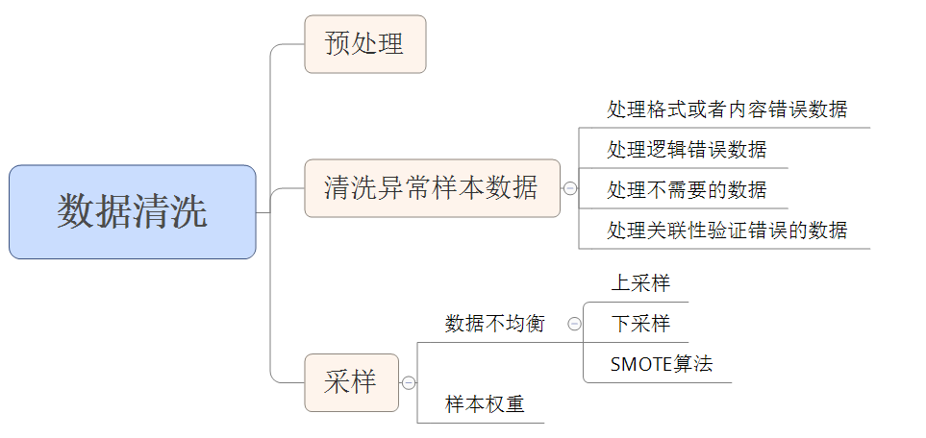
数据清洗过程

Slide 13
数据清洗--预处理
在数据预处理过程主要考虑两个方面，如下：
选择数据处理工具：关系型数据库或者Python
查看数据的元数据以及数据特征：一是查看元数据，包括字段解释、数据来源等一切可以描述数据的信息；另外是抽取一部分数据，通过人工查看的方式，对数据本身做一个比较直观的了解，并且初步发现一些问题，为之后的数据处理做准备。

Slide 14
数据清洗--格式内容错误数据清洗
一般情况下，数据是由用户/访客产生的，也就有很大的可能性存在格式和内容上不一致的情况，所以在进行模型构建之前需要先进行数据的格式内容清洗操作。格式内容问题主要有以下几类：
时间、日期、数值、半全角等显示格式不一致：直接将数据转换为一类格式即可，该问题一般出现在多个数据源整合的情况下。
内容中有不该存在的字符：最典型的就是在头部、中间、尾部的空格等问题，这种情况下，需要以半自动校验加半人工方式来找出问题，并去除不需要的字符。
内容与该字段应有的内容不符：比如姓名写成了性别、身份证号写成手机号等问题。

Slide 15
数据清洗--逻辑错误清洗
主要是通过简单的逻辑推理发现数据中的问题数据，防止分析结果走偏，主要包含以下几个步骤：
数据去重
去除/替换不合理的值
去除/重构不可靠的字段值(修改矛盾的内容)

Slide 16
数据清洗--去除不需要的数据
一般情况下，我们会尽可能多的收集数据，但是不是所有的字段数据都是可以应用到模型构建过程的，也不是说将所有的字段属性都放到构建模型中，最终模型的效果就一定会好，实际上来讲，字段属性越多，模型的构建就会越慢，所以有时候可以考虑将不要的字段进行删除操作。在进行该过程的时候，要注意备份原始数据。

Slide 17
数据清洗--关联性验证
如果数据有多个来源，那么有必要进行关联性验证，该过程常应用到多数据源合并的过程中，通过验证数据之间的关联性来选择比较正确的特征属性，比如：汽车的线下购买信息和电话客服问卷信息，两者之间可以通过姓名和手机号进行关联操作，匹配两者之间的车辆信息是否是同一辆，如果不是，那么就需要进行数据调整。

Slide 18
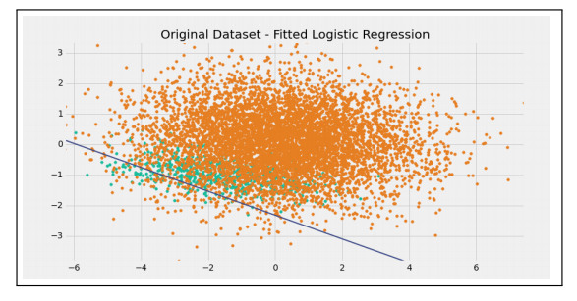
数据不平衡
在实际应用中，数据往往分布得非常不均匀，也就是会出现“长尾现象”，即绝大多数的数据在一个范围/属于一个类别，而在另外一个范围或者另外一个类别中，只有很少的一部分数据。那么这个时候直接使用机器学习可能效果会不太少，所以这个时候需要我们进行一系列的转换操作。

Slide 19
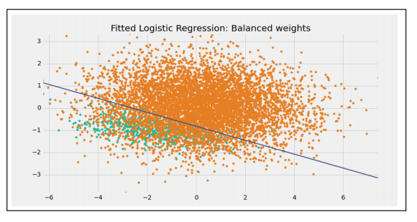
数据不平衡解决方案一
设置损失函数的权重，使得少数类别数据判断错误的损失大于多数类别数据判断错误的损失，即当我们的少数类别数据预测错误的时候，会产生一个比较大的损失值，从而导致模型参数往让少数类别数据预测准确的方向偏。可以通过scikit-learn中的class_weight参数来设置权重。

Slide 20
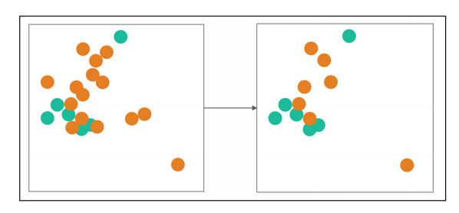
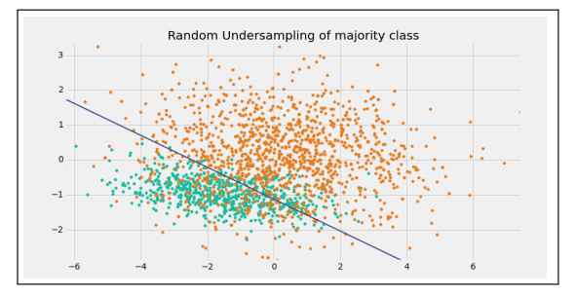
数据不平衡解决方案二
下采样/欠采样(under sampling)：从多数类中随机抽取样本从而减少多数类别样本数据，使数据达到平衡的方式。

Slide 21
数据不平衡解决方案二
集成下采样/欠采样：采用普通的下采样方式会导致信息丢失，所以一般采用集成学习和下采样结合的方式来解决这个问题；主要有两种方式：
EasyEnsemble
采用不放回的数据抽取方式抽取多数类别样本数据，然后将抽取出来的数据和少数类别数据组合训练一个模型；多次进行这样的操作，从而构建多个模型，然后使用多个模型共同决策/预测。
BalanceCascade
利用Boosting这种增量思想来训练模型；先通过下采样产生训练集，然后使用Adaboost算法训练一个分类器；然后使用该分类器多对所有的大众样本数据进行预测，并将预测正确的样本从大众样本数据中删除；重复迭代上述两个操作，直到大众样本数据量等于小众样本数据量。

Slide 22
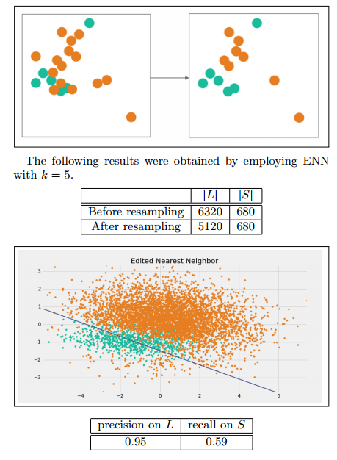
数据不平衡解决方案三
Edited Nearest Neighbor(ENN)：对于多数类别样本数据而言，如果这个样本的大部分k近邻样本都和自身类别不一样，那我们就将其删除，然后使用删除后的数据训练模型。

Slide 23
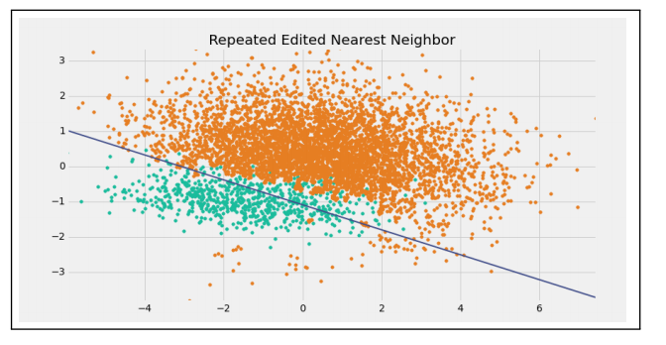
数据不平衡解决方案四
Repeated Edited Nearest Neighbor(RENN)：对于多数类别样本数据而言，如果这个样本的大部分k近邻样本都和自身类别不一样，那我们就将其删除；重复性的进行上述的删除操作，直到数据集无法再被删除后，使用此时的数据集据训练模型。

Slide 24
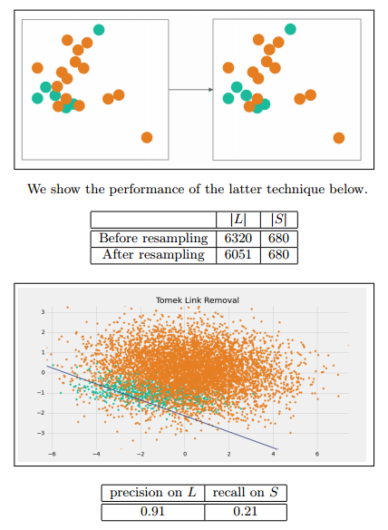
数据不平衡解决方案五
Tomek Link Removal：如果两个不同类别的样本，它们的最近邻都是对方，也就是A的最近邻是B，B的最近邻也是A，那么A、B就是Tomek Link。将所有Tomek Link中多数类别的样本删除。然后使用删除后的样本来训练模型。

Slide 25
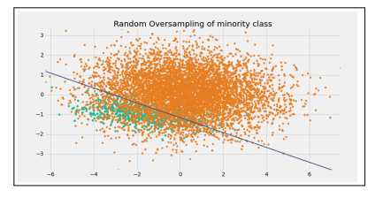
数据不平衡解决方案六
过采样/上采样(Over Sampling)：和欠采样采用同样的原理，通过抽样来增加少数样本的数目，从而达到数据平衡的目的。一种简单的方式就是通过有放回抽样，不断的从少数类别样本数据中抽取样本，然后使用抽取样本+原始数据组成训练数据集来训练模型；不过该方式比较容易导致过拟合，一般抽样样本不要超过50%。

Slide 26
数据不平衡解决方案六
过采样/上采样(Over Sampling)：因为在上采样过程中，是进行是随机有放回的抽样，所以最终模型中，数据其实是相当于存在一定的重复数据，为了防止这个重复数据导致的问题，我们可以加入一定的随机性，也就是说：在抽取数据后，对数据的各个维度可以进行随机的小范围变动，eg: (1,2,3) --> (1.01, 1.99, 3)；通过该方式可以相对比较容易的降低上采样导致的过拟合问题。

Slide 27
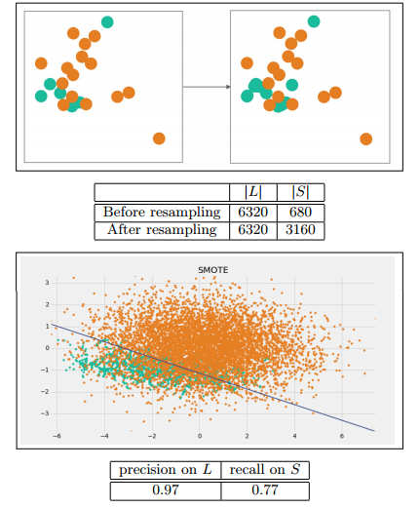
数据不平衡解决方案七
采用数据合成的方式生成更多的样本，该方式在小数据集场景下具有比较成功的案例。常见算法是SMOTE算法，该算法利用小众样本在特征空间的相似性来生成新样本。

Slide 28
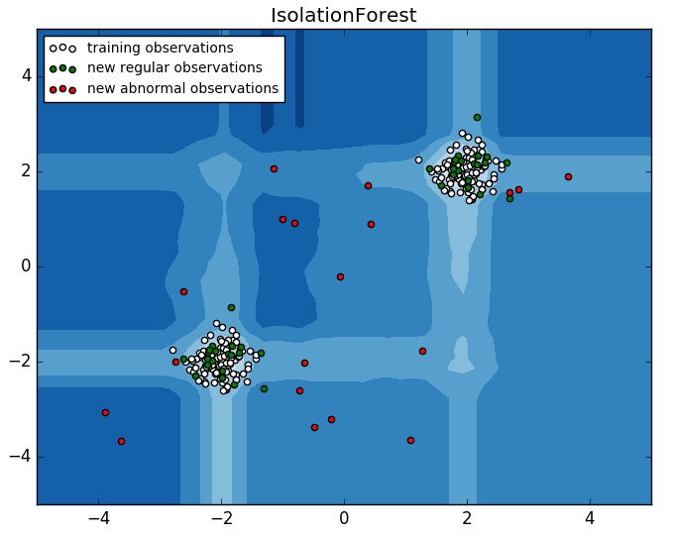
数据不平衡解决方案八
对于正负样本极不平衡的情况下，其实可以换一种思路/角度来看待这个问题：可以将其看成一分类(One Class Learning)或者异常检测(Novelty Detection)问题，在这类算法应用中主要就是对于其中一个类别进行建模，然后对所有不属于这个类别特征的数据就认为是异常数据，经典算法包括：One Class SVM、IsolationForest等。

Slide 29
特征转换
特征转换主要指将原始数据中的字段数据进行转换操作，从而得到适合进行算法模型构建的输入数据(数值型数据)，在这个过程中主要包括但不限于以下几种数据的处理：
文本数据转换为数值型数据
缺省值填充
定性特征属性哑编码
定量特征属性二值化
特征标准化与归一化
Notes:
http://blog.csdn.net/peghoty/article/category/1451019

Slide 30
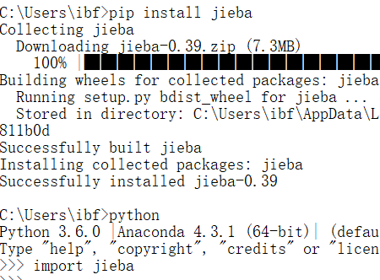
分词
分词是指将文本数据转换为一个一个的单词，是NLP自然语言处理过程中的基础；因为对于文本信息来讲，我们可以认为文本中的单词可以体现文本的特征信息，所以在进行自然语言相关的机器学习的时候，第一步操作就是需要将文本信息转换为单词序列，使用单词序列来表达文本的特征信息。
分词：通过某种技术将连续的文本分隔成更具有语言语义学上意义的词。这个过程就叫做分词。
Python中汉字分词包：jieba
安装方式： pip install jieba
Github：https://github.com/fxsjy/jieba

Slide 31
分词
分词的常见方法
按照文本/单词特征进行划分：对于英文文档，可以基于空格进行单词划分。
词典匹配：匹配方式可以从左到右，从右到左。对于匹配中遇到的多种分段可能性，通常会选取分隔出来词的数目最小的。
基于统计的方法：隐马尔可夫模型（HMM）、最大熵模型（ME），估计相邻汉字之间的关联性，进而实现切分
基于深度学习：神经网络抽取特征、联合建模

Slide 32
Jieba分词
jieba：中文分词模块
jieba分词原理：
字符串匹配：把汉字串与词典中的词条进行匹配，识别出一个词
理解分词法：通过分词子系统、句法语义子系统、总控部分来模拟人对句子的理解。（试验阶段）
统计分词法：建立大规模语料库，通过隐马尔可夫模型或其他模型训练，进行分词（主流方法）

Slide 33
Jieba分词使用
jieba分词模式：
全模式jieba.cut(str,cut_all=True)
精确模式jieba.cut(str)
搜索引擎模式jieba.cut_for_search(str)
分词特征提取：返回TF/IDF权重最大的关键词，默认返回20个
jieba.analyse.extract_tags(str,topK=20)
自定义词典：帮助切分一些无法识别的新词，加载词典：jieba.load_userdict(‘dict.txt’）
调整词典：add_word(word, freq=None, tag=None) 和 del_word(word) 可在程序中动态修改词典。使用 suggest_freq(segment, tune=True) 可调节单个词语的词频

Slide 34
文本特征属性转换
机器学习的模型算法均要求输入的数据必须是数值型的，所以对于文本类型的特征属性，需要进行文本数据转换，也就是需要将文本数据转换为数值型数据。常用方式如下：
词袋法(BOW/TF)
TF-IDF(Term frequency-inverse document frequency)
HashTF
Word2Vec(主要用于单词的相似性考量)
Notes:
http://blog.csdn.net/itplus/article/details/37969519

Slide 35
词袋法
词袋法(Bag of words, BOW)是最早应用于NLP和IR领域的一种文本处理模型，该模型忽略文本的语法和语序，用一组无序的单词(words)来表达一段文字或者一个文档，词袋法中使用单词在文档中出现的次数(频数)来表示文档。
d1:this is a sample is a sample
d2:this is anthoer example anthoer example
dict(词典、字典、特征属性): this sample anthoer example
 | this | another | sample | example
d₁ | 1 | 0 | 2 | 0
d₂ | 1 | 2 | 0 | 2

Slide 36
词集法
词集法(Set of words, SOW)是词袋法的一种变种，应用的比较多，和词袋法的原理一样，是以文档中的单词来表示文档的一种的模型，区别在于：词袋法使用的是单词的频数，而在词集法中使用的是单词是否出现，如果出现赋值为1，否则为0。
d1:this is a sample is a sample
d2:this is anthoer example anthoer example
dict: this sample anthoer example
 | this | another | sample | example
d₁ | 1 | 0 | 1 | 0
d₂ | 1 | 1 | 0 | 1

Slide 37
TF-IDF
在词袋法或者词集法中，使用的是单词的词频或者是否存在来进行表示文档特征，但是不同的单词在不同文档中出现的次数不同，而且有些单词仅仅在某一些文档中出现(eg：专业名称等等)，也就是说不同单词对于文本而言具有不同的重要性，那么，如何评估一个单词对于一个文本的重要性呢？
单词的重要性随着它在文本中出现的次数成正比增加，也就是单词的出现次数越多，该单词对于文本的重要性就越高。
同时单词的重要性会随着在语料库中出现的频率成反比下降，也就是单词在语料库中出现的频率越高，表示该单词越常见，也就是该单词对于文本的重要性越低。

Slide 38
TF-IDF
TF-IDF(Item frequency-inverse document frequency)是一种常用的用于信息检索与数据挖掘的常用加权技术，TF的意思是词频(Item Frequency)，IDF的意思是逆向文件频率(Inverse Document Frequency)。
TF-IDF可以反映语料中单词对文档/文本的重要程度。

Slide 39
TF-IDF
假设单词用t表示，文档用d表示，语料库用D表示，那么N(t,D)表示包含单词t的文档数量，|D|表示文档数量，|d|表示文档d中的所有单词数量。N(t,d)表示在文档d中单词t出现的次数。

Slide 40
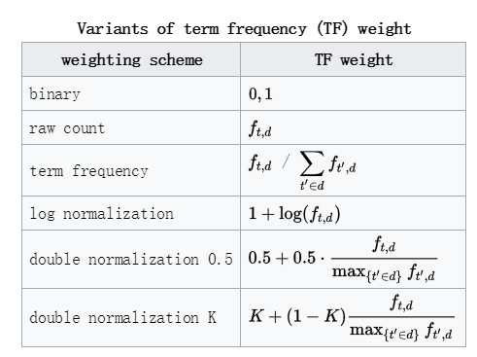
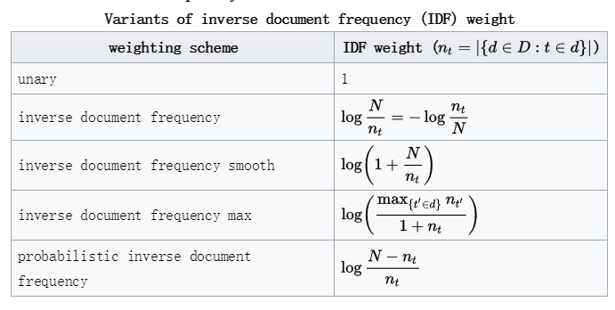
TF-IDF
TF-IDF除了使用默认的tf和idf公式外，tf和idf公式还可以使用一些扩展之后公式来进行指标的计算，常用的公式有：

Slide 41
TF-IDF
有两个文档，单词统计如下，请分别计算各个单词在文档中的TF-IDF值以及这些文档使用单词表示的特征向量。
单词 | 单词次数
this | 1
is | 1
a | 2
sample | 1
单词 | 单词次数
this | 2
is | 1
another | 2
example | 3
 | this | is | a | another | sample | example
d₁ | 0 | 0 | 0.191 | 0 | 0.095 | 0
d₂ | 0 | 0 | 0 | 0.119 | 0 | 0.179

Slide 42
HashTF-IDF
不管是前面的词袋法还是TF-IDF，都避免不了计算文档中单词的词频，当文档数量比较少、单词数量比较少的时候，我们的计算量不会太大，但是当这个数量上升到一定程度的时候，程序的计算效率就会降低下去，这个时候可以通过HashTF的形式来解决该问题。HashTF的计算规则是：在计算过程中，不计算词频，而是计算单词进行hash后的hash值对应的样本数量(有的模型中可能存在正则化操作)；
HashTF的特点：运行速度快，但是无法获取高频词，有可能存在单词碰撞问题(hash值一样)

Slide 43
Scikit Text Feature Extraction
在scikit中，对于文本数据主要提供了三种方式将文本数据转换为数值型的特征向量，同时提供了一种对TF-IDF公式改版的公式。所有的转换方式均位于模块：sklearn.feature_extraction.text
名称 | 描述
CountVectorizer | 以词袋法的形式表示文档
HashingVectorizer | 以HashingTF的模型来表示文档的特征向量
TfidfVectorizer | 以TF-IDF的模型来表示文档的特征向量，等价于先做CountVectorizer，然后做TfidfTransformer转换操作的结果
TfidfTransformer | 使用改进的TF-IDF公式对文档的特征向量矩阵(数值型的)进行重计算的操作，TFIDF=TF*(IDF+1)；<备注：该转换常应用到CountVectorizer或者HashingVectorizer之后>

Slide 44
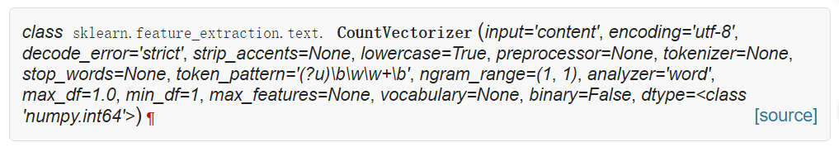
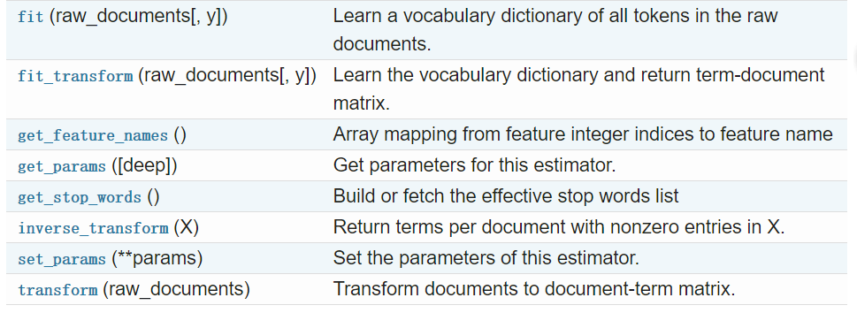
Scikit Text Feature Extraction
Notes:
参数说明：
input：指定进行训练的数据来源，content表示是内存数据(集合数据类型)，可选参数：filename、file、content，默认content
encoding：给定数据的字符集，默认utf-8
decode_error：如果数据中存在字符集不对的数据，那么将操作什么方式，默认strict，严格的，直接报错UnicodeDecodeError，可选参数：strict、ignore、replace
strip_accents：给定在预处理阶段进行删除的操作，默认为None(不进行任何操作)，可选参数：ascii、unicode；ascii表示进行快速的删除操作，但是只能处理字符数据；unicode速度会慢一点，但是可以进行任何数据的删除操作。
analyzer：给定提取单词的方式，默认word，可选word、char、char_wb
preprocessor：预处理器，默认为空
tokenizer：token获取器，默认为空
ngram_range：给定分词的ngram的范围值，默认(1,1)一般不需要改动
stop_words：停止词，当遇到这些词的时候，停止分词操作，可选参数：“english”、list、None(默认)
lowercase：将所有的字符转换为小写，默认为true
token_pattern：单词获取的正则表达式,默认'(?u)\b\w\w+\b'， 也就是至少两个字符
max_df：给定构建词汇表过程中，词频高于该值的不将其添加到词汇表中，取值范围[0,1]，默认1.0
min_df：给定构建词汇表过程中，词频低于该值的不将其添加到词汇表中，取值范围[0,1],默认1.0
max_features：在构建词汇的过程中，最多考虑的特征数量，默认为None；当vocabulary非None的情况，该参数无效
vocabulary：给定的词汇表，如果不给定词汇表，那么从输入数据中构建词汇表
binary：是否进行二值化，如果设置为true；那么所有的非零值为1，默认为false，其实就是SOW模型
dtype：给定最终返回的稀疏矩阵中，数值数据类型，默认为numpy.int64
方法说明：
fit：基于给定文档数据进行模型构建
fit_transform：基于的文档数据进行模型构建，并将文档数据转换为稀疏矩阵(特征向量矩阵)
get_feature_names：获取最终模型考虑的特征向量名称/单词值
get_stop_words:获取停止词列表
inverse_transform：反转转换，将一个特征向量转换为文字
transform: 基于构建好的模型对文本数据进行特征向量转换。

Slide 45
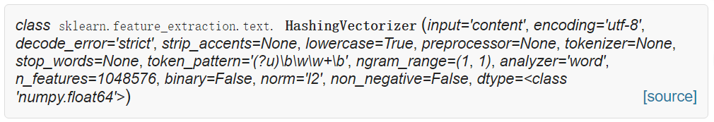
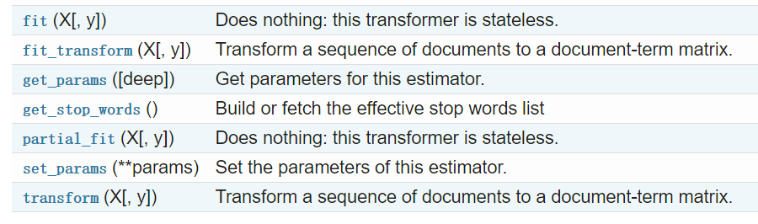
Scikit Text Feature Extraction
Notes:
参数说明：
input：指定进行训练的数据来源，content表示是内存数据(集合数据类型)，可选参数：filename、file、content，默认content
encoding：给定数据的字符集，默认utf-8
decode_error：如果数据中存在字符集不对的数据，那么将操作什么方式，默认strict，严格的，直接报错UnicodeDecodeError，可选参数：strict、ignore、replace
strip_accents：给定在预处理阶段进行删除的操作，默认为None(不进行任何操作)，可选参数：ascii、unicode；ascii表示进行快速的删除操作，但是只能处理字符数据；unicode速度会慢一点，但是可以进行任何数据的删除操作。
analyzer：给定提取单词的方式，默认word，可选word、char、char_wb
preprocessor：预处理器，默认为空
tokenizer：token获取器，默认为空
ngram_range：给定分词的ngram的范围值，默认(1,1)一般不需要改动
stop_words：停止词，当遇到这些词的时候，停止分词操作，可选参数：“english”、list、None(默认)
lowercase：将所有的字符转换为小写，默认为true
token_pattern：单词获取的正则表达式,默认'(?u)\b\w\w+\b'， 也就是至少两个字符
max_df：给定构建词汇表过程中，词频高于该值的不将其添加到词汇表中，取值范围[0,1]，默认1.0
min_df：给定构建词汇表过程中，词频低于该值的不将其添加到词汇表中，取值范围[0,1],默认1.0
n_features：在构建词汇的过程中，给定最多考虑的特征数量，也就是hash值会对该值取模，默认为2^20；该值设置这么大的主要目标是了防止碰撞。
norm: 给定正则化参数，可选参数l1、l2、None，默认l2
binary：是否进行二值化，如果设置为true；那么所有的非零值为1，默认为false，其实就是SOW模型
dtype：给定最终返回的稀疏矩阵中，数值数据类型，默认为numpy.int64
non_negative: 是否将最终结果转换为非负数，默认为False
方法说明：
fit：基于给定文档数据进行模型构建
fit_transform：基于的文档数据进行模型构建，并将文档数据转换为稀疏矩阵(特征向量矩阵)
get_stop_words:获取停止词列表
transform: 基于构建好的模型对文本数据进行特征向量转换。

Slide 46
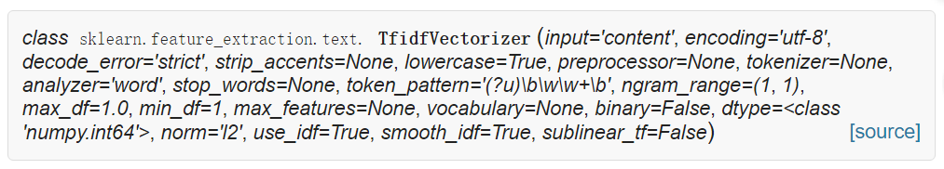
Scikit Text Feature Extraction
Notes:
参数说明：
input：指定进行训练的数据来源，content表示是内存数据(集合数据类型)，可选参数：filename、file、content，默认content
encoding：给定数据的字符集，默认utf-8
decode_error：如果数据中存在字符集不对的数据，那么将操作什么方式，默认strict，严格的，直接报错UnicodeDecodeError，可选参数：strict、ignore、replace
strip_accents：给定在预处理阶段进行删除的操作，默认为None(不进行任何操作)，可选参数：ascii、unicode；ascii表示进行快速的删除操作，但是只能处理字符数据；unicode速度会慢一点，但是可以进行任何数据的删除操作。
analyzer：给定提取单词的方式，默认word，可选word、char、char_wb
preprocessor：预处理器，默认为空
tokenizer：token获取器，默认为空
ngram_range：给定分词的ngram的范围值，默认(1,1)一般不需要改动
stop_words：停止词，当遇到这些词的时候，停止分词操作，可选参数：“english”、list、None(默认)
lowercase：将所有的字符转换为小写，默认为true
token_pattern：单词获取的正则表达式,默认'(?u)\b\w\w+\b'， 也就是至少两个字符
max_df：给定构建词汇表过程中，词频高于该值的不将其添加到词汇表中，取值范围[0,1]，默认1.0
min_df：给定构建词汇表过程中，词频低于该值的不将其添加到词汇表中，取值范围[0,1],默认1.0
max_features：在构建词汇的过程中，最多考虑的特征数量，默认为None；当vocabulary非None的情况，该参数无效
vocabulary：给定的词汇表，如果不给定词汇表，那么从输入数据中构建词汇表
binary：是否进行二值化，如果设置为true；那么所有的非零值为1，默认为false，其实就是SOW模型
dtype：给定最终返回的稀疏矩阵中，数值数据类型，默认为numpy.int64
norm: 给定正则化参数，可选参数l1、l2、None，默认l2
use_idf：是否使用idf操作，默认为True
smooth_idf：是否给文档频率添加一个权重，防止出现0分割，默认为True
sublinear_tf：应用线性tf转换，将tf转换为1+log(tf), 默认为false
方法说明：
fit：基于给定文档数据进行模型构建
fit_transform：基于的文档数据进行模型构建，并将文档数据转换为稀疏矩阵(特征向量矩阵)
get_feature_names：获取最终模型考虑的特征向量名称/单词值
get_stop_words:获取停止词列表
inverse_transform：反转转换，将一个特征向量转换为文字
transform: 基于构建好的模型对文本数据进行特征向量转换。

Slide 47
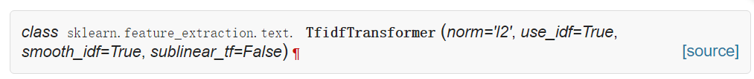
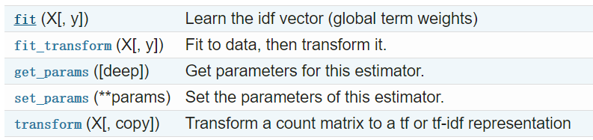
Scikit Text Feature Extraction
Notes:
参数说明：
norm: 给定正则化参数，可选参数l1、l2、None，默认l2
use_idf：是否使用idf操作，默认为True
smooth_idf：是否给文档频率添加一个权重，防止出现0分割，默认为True
sublinear_tf：应用线性tf转换，将tf转换为1+log(tf), 默认为false
方法说明：
fit：基于给定文档数据进行模型构建
fit_transform：基于的文档数据进行模型构建，并将文档数据转换为稀疏矩阵(特征向量矩阵)
transform: 基于构建好的模型对文本数据进行特征向量转换。

Slide 48
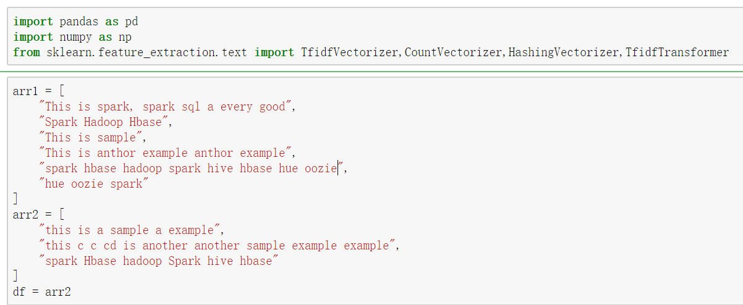
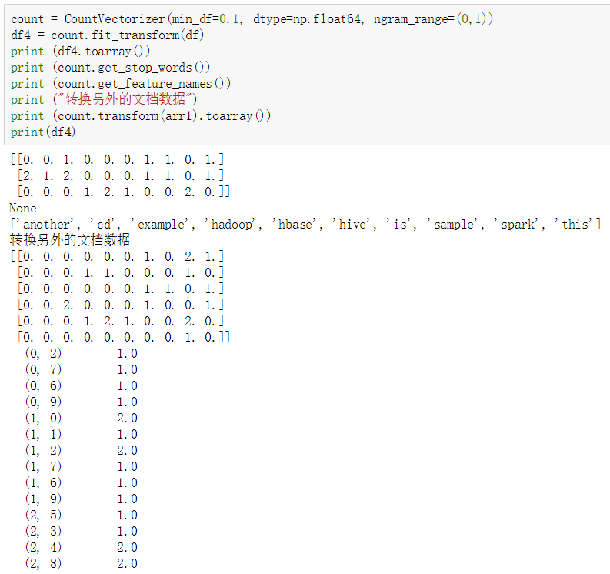
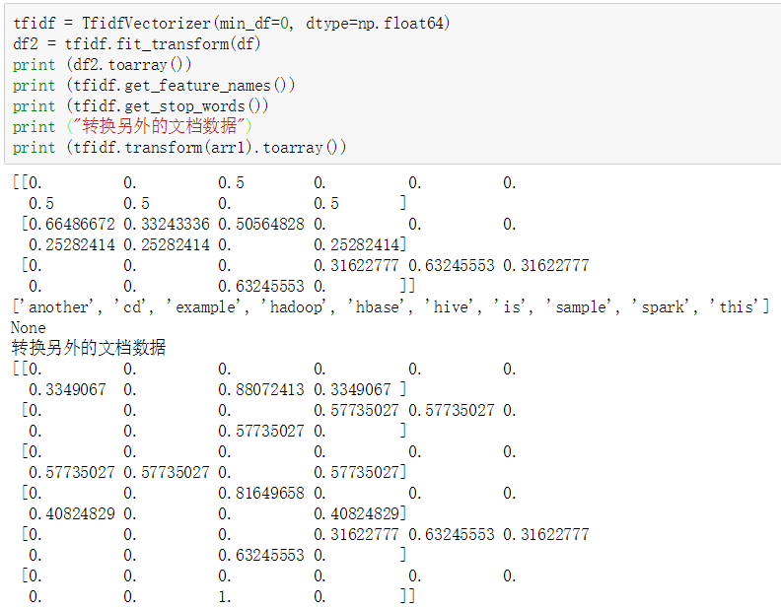
Scikit Text Feature Extraction

Slide 49
缺省值填充
缺省值是数据中最常见的一个问题，处理缺省值有很多方式，主要包括以下四个步骤进行缺省值处理：
确定缺省值范围
去除不需要的字段
填充缺省值内容
重新获取数据
注意：最重要的是缺省值内容填充。

Slide 50
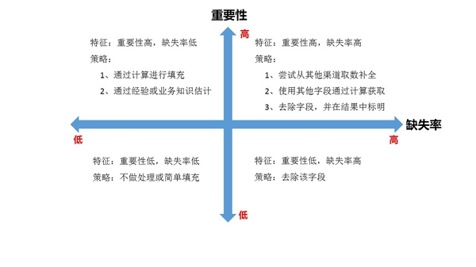
缺省值填充
在进行确定缺省值范围的时候，对每个字段都计算其缺失比例，然后按照缺失比例和字段重要性分别指定不同的策略。

Slide 51
缺省值填充
在进行去除不需要的字段的时候，需要注意的是：删除操作最好不要直接操作与原始数据上，最好的是抽取部分数据进行删除字段后的模型构建，查看模型效果，如果效果不错，那么再到全量数据上进行删除字段操作。总而言之：该过程简单但是必须慎用，不过一般效果不错，删除一些丢失率高以及重要性低的数据可以降低模型的训练复杂度，同时又不会降低模型的效果。

Slide 52
缺省值填充
填充缺省值内容是一个比较重要的过程，也是我们常用的一种缺省值解决方案，一般采用下面几种方式进行数据的填充：
以业务知识或经验推测填充缺省值
以同一字段指标的计算结果(均值、中位数、众数等)填充缺省值
以不同字段指标的计算结果来推测性的填充缺省值，比如通过身份证号码计算年龄、通过收货地址来推测家庭住址、通过访问的IP地址来推测家庭/公司/学校的家庭住址等等

Slide 53
缺省值填充
如果某些指标非常重要，但是缺失率有比较高，而且通过其它字段没法比较精准的计算出指标值的情况下，那么就需要和数据产生方(业务人员、数据收集人员等)沟通协商，是否可以通过其它的渠道获取相关的数据，也就是进行重新获取数据的操作。

Slide 54
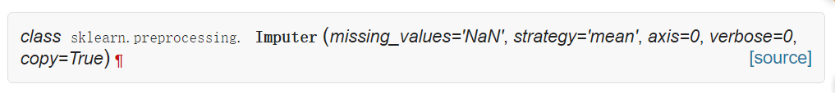
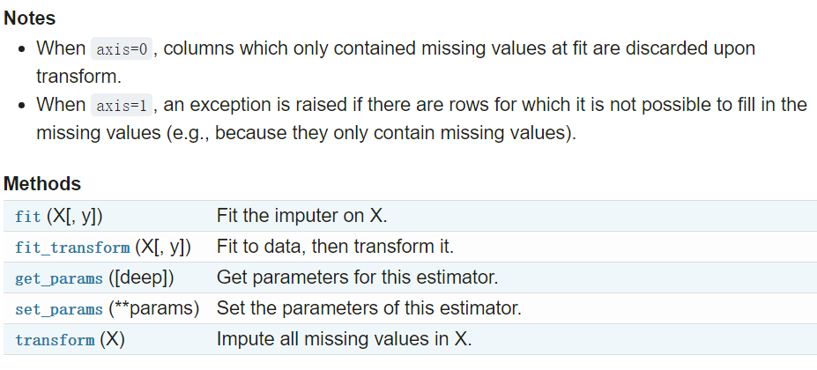
缺省值填充
对于缺省的数据，在处理之前一定需要进行预处理操作，一般采用中位数、均值或者众数来进行填充，在scikit中主要通过Imputer类来实现对缺省值的填充
Notes:
missing_values: 给定缺省值是啥，默认为NaN
strategy: 给定填充的方式，默认填充方式为均值，可选参数：mean、median、most_frequent
axis：给定填充数据计算方式，可选参数：0,1；默认为0；0表示按列计算，1表示按行计算；而且注意，当等于1的时候，是基于X数据本身进行填充的，所以要求不能存在数据是同行数据均为缺省值；一般该参数为0
copy ：对训练数据是否进行copy操作，默认为true

Slide 55
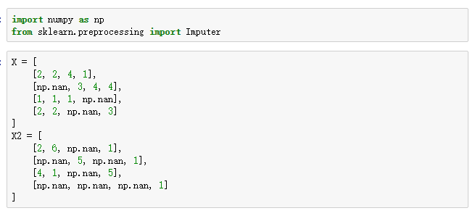
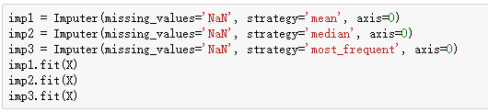
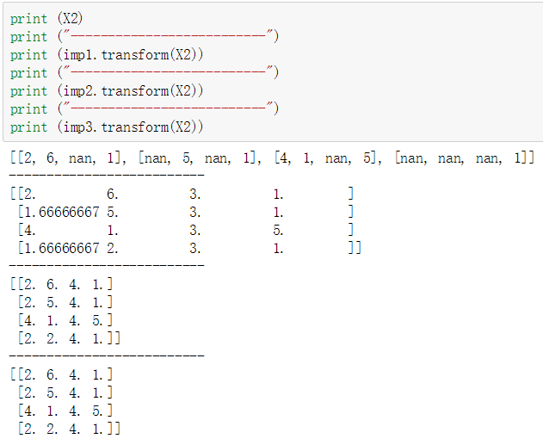
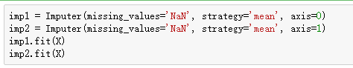
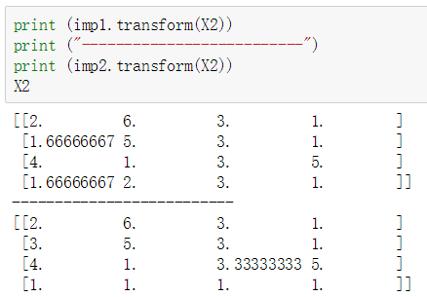
缺省值填充

Slide 56
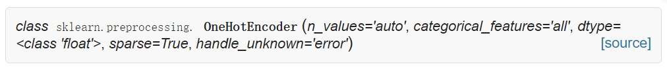
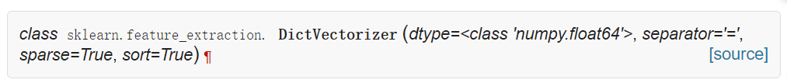
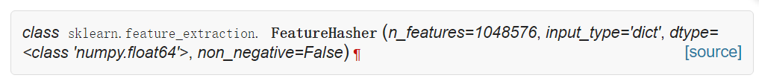
哑编码
哑编码(OneHotEncoder)：对于定性的数据(也就是分类的数据)，可以采用N位的状态寄存器来对N个状态进行编码，每个状态都有一个独立的寄存器位，并且在任意状态下只有一位有效；是一种常用的将特征数字化的方式。比如有一个特征属性:['male','female']，那么male使用向量[1,0]表示，female使用[0,1]表示。
Notes:
n_values：指定特征属性采用多少个寄存器位来表示，默认为自动推断(和训练数据中的一致)
categorical_features:指定有那些作为分类，默认为all，一般不要改动
dtype:数据类型
sparse：返回结果是否是一个稀疏化矩阵，默认为True
handle_unknown:在进行转换过程中，如果存在位置的数据，怎么进行操作，可选参数:error和ignore，默认为error
separator：给定分隔符
sort：数据进行排序
n_features：基于hash值进行哑编码
input_type：输入数据类型
non_negative：是否转换为非负数

Slide 57
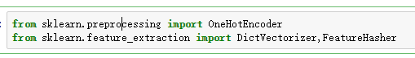
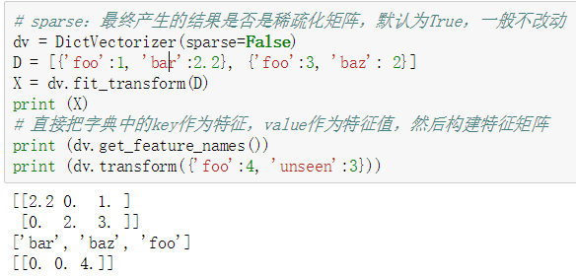
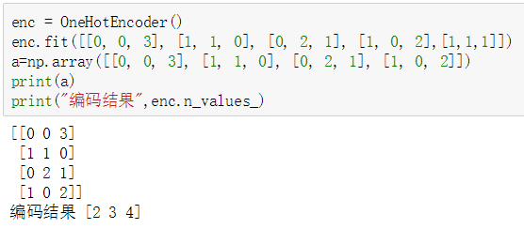
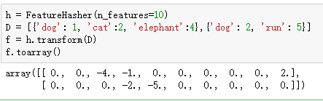
哑编码
Notes:
n_values：指定特征属性采用多少个寄存器位来表示，默认为自动推断(和训练数据中的一致)
categorical_features:指定有那些作为分类，默认为all，一般不要改动
dtype:数据类型
sparse：返回结果是否是一个稀疏化矩阵，默认为True
handle_unknown:在进行转换过程中，如果存在位置的数据，怎么进行操作，可选参数:error和ignore，默认为error
separator：给定分隔符
sort：数据进行排序
n_features：基于hash值进行哑编码
input_type：输入数据类型
non_negative：是否转换为非负数

Slide 58
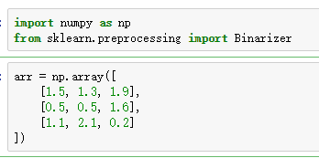
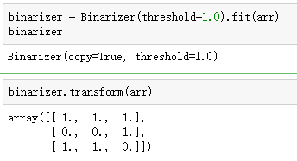
二值化/连续数据区间化
二值化(Binarizer)：对于定量的数据（特征取值连续）根据给定的阈值，将其进行转换，如果大于阈值，那么赋值为1；否则赋值为0
Notes:
threshold：阈值，默认为0

Slide 59
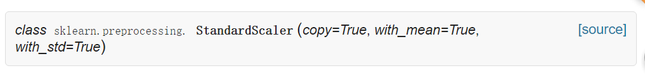
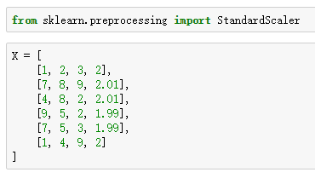
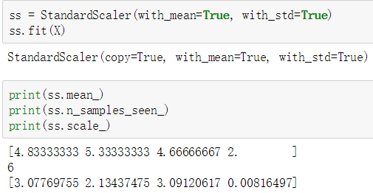
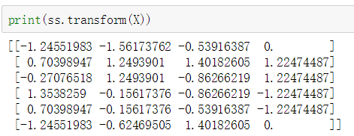
标准化（z-score）
标准化：基于特征属性的数据(也就是特征矩阵的列)，获取均值和方差，然后将特征值转换至服从标准正态分布。计算公式如下：
Notes:
with_mean：进行居中操作(也就是减去均值的操作)，默认为True，表示执行
with_std：是否缩放到单位方差，默认为True

Slide 60
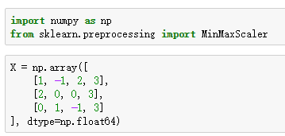
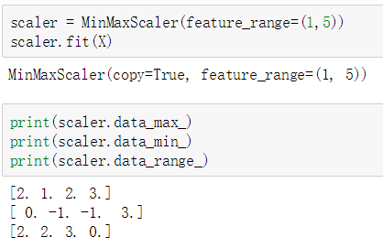

区间缩放法
区间缩放法：是指按照数据(特征属性，也就是列)的取值范围特性对数据进行缩放操作，将数据缩放到给定区间上，常用的计算方式如下:
Notes:
with_mean：进行居中操作(也就是减去均值的操作)，默认为True，表示执行
with_std：是否缩放到单位方差，默认为True

Slide 61


正则化
正则化：和标准化不同，正则化是基于矩阵的行进行数据处理，其目的是将矩阵的行均转换为“单位向量”，l2规则转换公式如下：
Notes:
norm: 指定采用任何方式进行单位化转换。默认为l2，可选l2、l1、max

Slide 62



标准化、区间缩放法(归一化)、正则化
标准化的目的是为了降低不同特征的不同范围的取值对于模型训练的影响；比如对于同一个特征，不同的样本的取值可能会相差的非常大，那么这个时候一些异常小或者异常大的数据可能会误导模型的正确率；另外如果数据在不同特征上的取值范围相差很大，那么也有可能导致最终训练出来的模型偏向于取值范围大的特征，特别是在使用梯度下降求解的算法中；通过改变数据的分布特征，具有以下两个好处：1. 提高迭代求解的收敛速度；2. 提高迭代求解的精度。

Slide 63
标准化、区间缩放法(归一化)、正则化
归一化对于不同特征维度的伸缩变换的主要目的是为了使得不同维度度量之间特征具有可比性，同时不改变原始数据的分布(相同特性的特征转换后，还是具有相同特性)(不改变的意思是：多个特征之间的关系不改变)。和标准化一样，也属于一种无量纲化的操作方式。
正则化则是通过范数规则来约束特征属性，通过正则化我们可以降低数据训练处来的模型的过拟合可能，和之前在机器学习中所讲述的L1、L2正则的效果一样。在进行正则化操作的过程中，不会改变数据的分布情况，但是会改变数据特征之间的相关特性。
备注：广义上来讲，标准化、区间缩放法、正则化都是具有类似的功能。在有一些书籍上，将标准化、区间缩放法统称为标准化，把正则化称为归一化操作。
如果面试有人问标准化和归一化的区别：标准化会改变数据的分布情况，归一化不会，标准化的主要作用是提高迭代速度，降低不同维度之间影响权重不一致的问题。

Slide 64


数据多项式扩充变换
多项式数据变换主要是指基于输入的特征数据按照既定的多项式规则构建更多的输出特征属性，比如输入特征属性为[a,b]，当设置degree为2的时候，那么输出的多项式特征为[1, a, b, a^2, ab, b^2]
Notes:
degree：指定多项式的层次(阶数)，默认为2
interaction_only： 是否仅仅考虑特征属性之间的相关性，默认为false
include_bias：是否包含1，默认为True

Slide 65

GBDT/RF+LR
认为每个样本在决策树落在决策树的每个叶子上就表示属于一个类别，那么我们可以进行基于GBDT或者随机森林的维度扩展，经常我们会将其应用在GBDT将数据进行维度扩充，然后使用LR进行数据预测，这也是我们进行所说的GBDT+LR做预测。

Slide 66
特征选择
当做完特征转换后，实际上可能会存在很多的特征属性，比如：多项式扩展转换、文本数据转换等等，但是太多的特征属性的存在可能会导致模型构建效率降低，同时模型的效果有可能会变的不好，那么这个时候就需要从这些特征属性中选择出影响最大的特征属性作为最后构建模型的特征属性列表。
在选择模型的过程中，通常从两方面来选择特征：
特征是否发散：如果一个特征不发散，比如方差等于0，也就是说这样的特征对于样本的区分没有什么作用。
特征与目标的相关性：如果与目标相关性比较高，应当优先选择。

Slide 67
特征选择
特征选择的方法主要有以下三种：
Filter：过滤法，按照发散性或者相关性对各个特征进行评分，设定阈值或者待选择阈值的个数，从而选择特征；常用方法包括方差选择法、相关系数法、卡方检验、互信息法等。
Wrapper：包装法，根据目标函数（通常是预测效果评分），每次选择若干特征或者排除若干特征；常用方法主要是递归特征消除法。
Embedded：嵌入法，先使用某些机器学习的算法和模型进行训练，得到各个特征的权重系数，根据系数从大到小选择特征；常用方法主要是基于惩罚项的特征选择法。

Slide 68



特征选择-方差选择法
方差选择法：先计算各个特征属性的方差值，然后根据阈值，获取方差大于阈值的特征。
Notes:
threshold：方差阈值

Slide 69



特征选择-相关系数法
相关系数法：先计算各个特征属性对于目标值的相关系数以及阈值K，然后获取K个相关系数最大的特征属性。(备注：根据目标属性y的类别选择不同的方式)

Slide 70


特征选择-卡方检验
卡方检验：检查定性自变量对定性因变量的相关性。

Slide 71


特征选择-递归特征消除法
递归特征消除法：使用一个基模型来进行多轮训练，每轮训练后，消除若干权值系数的特征，再基于新的特征集进行下一轮训练。(用的比较少)
Notes:
estimator：内部的训练算法
n_features_to_select：最终需要有多少个特征属性被选择出来，默认为一半
step：每次迭代的时候，删除的特征属性数量或者百分比

Slide 72


特征选择 嵌入法-基于惩罚项的特征选择法
在使用惩罚项的基模型，除了可以筛选出特征外，同时还可以进行降维操作。
Notes:
estimator：内部的选择模型
threshold：阈值，默认是均值
prefit：该参数不要设置为True

Slide 73


特征选择 嵌入法-基于树模型的特征选择法
树模型中GBDT在构建的过程会对特征属性进行权重的给定，所以GBDT也可以应用在基模型中进行特征选择。
Notes:
estimator：内部的选择模型
threshold：阈值，默认是均值
prefit：该参数不要设置为True

Slide 74
特征选取/降维
当特征选择完成后，可以直接可以进行训练模型了，但是可能由于特征矩阵过大，导致计算量比较大，训练时间长的问题，因此降低特征矩阵维度也是必不可少的。常见的降维方法除了基于L1的惩罚模型外，还有主成分析法(PCA)和线性判别分析法(LDA)，这两种方法的本质都是将原始数据映射到维度更低的样本空间中；但是采用的方式不同，PCA是为了让映射后的样本具有更大的发散性，PCA是无监督的学习算法，LDA是为了让映射后的样本有最好的分类性能，LDA是有监督学习算法。
除了使用PCA和LDA降维外，还可以使用主题模型来达到降维的效果。

Slide 75
特征选择/降维
在实际的机器学习项目中，特征选择/降维是必须进行的，因为在数据中存在以下几个方面的问题：
数据的多重共线性：特征属性之间存在着相互关联关系。多重共线性会导致解的空间不稳定，从而导致模型的泛化能力弱；
高纬空间样本具有稀疏性，导致模型比较难找到数据特征；
过多的变量会妨碍模型查找规律；
仅仅考虑单个变量对于目标属性的影响可能忽略变量之间的潜在关系。
通过降维的目的是：
减少特征属性的个数
确保特征属性之间是相互独立的

Slide 76

特征选取/降维-PCA
主成分析(PCA)：将高纬的特征向量合并称为低纬度的特征属性，是一种无监督的降维方法。

Slide 77
PCA原理
PCA(Principal Component Analysis)是常用的线性降维方法，是一种无监督的降维算法。算法目标是通过某种线性投影，将高维的数据映射到低维的空间中表示，并且期望在所投影的维度上数据的方差最大（最大方差理论），以此使用较少的数据维度，同时保留较多的原数据点的特性。
通俗来讲的话，如果将所有点映射到一起，那么维度一定降低下去了，但是同时也会将几乎所有的信息(包括点点之间的距离等)都丢失了，而如果映射之后的数据具有比较大的方差，那么可以认为数据点则会比较分散，这样的话，就可以保留更多的信息。从而我们可以看到PCA是一种丢失原始数据信息最少的无监督线性降维方式。

Slide 78


PCA原理
在PCA降维中，数据从原来的坐标系转换为新的坐标系，新坐标系的选择由数据本身的特性决定。第一个坐标轴选择原始数据中方差最大的方向，从统计角度来讲，这个方向是最重要的方向；第二个坐标轴选择和第一个坐标轴垂直或者正交的方向；第三个坐标轴选择和第一个、第二个坐标轴都垂直或者正交的方向；该过程一直重复，直到新坐标系的维度和原始坐标系维度数目一致的时候结束计算。而这些方向所表示的数据特征就被称为“主成分”。

Slide 79
PCA原理
假设X是已经中心化（z-score）过的数据矩阵，每列一个样本（每行一个特征）；样本点x_{i}在新空间中的超平面上的投影是：W^{T}x_{i}；若所有样本点的投影能够尽可能的分开，则表示投影之后的点在各个维度上的方差应该最大化，那么投影样本点的各个维度方差和可以表示为： ；从而我们可以得到PCA的最优目标函数是：

Slide 80
PCA原理
在PCA的目标函数基础上，带入拉格朗日求解最终，可以得到最终的拉格朗日函数函数为：
对拉格朗日函数求偏导数0：
可以发现如果，此时将XX^{T}看成一个整体A，那么求解W的过程恰好就是求解矩阵A的特征向量的过程，所以我们可以认为PCA的计算其实就是对进行去中心化后的数据的协方差矩阵求解特征值和特征向量。

Slide 81
PCA的执行过程
输入：样本集X={x1,x2,...,xn}；每个样本有m维特征，X是一个m行n列的矩阵
步骤：
数据中心化：对X中的每一行(即一个特征属性)进行零均值化，即减去这一行的均值
求出数据中心化后矩阵X的协方差矩阵(即特征与特征之间的协方差构成的矩阵)
求解协方差矩阵的特征值和特征向量
将特征向量按照特征值从大到小按列进行排列称为矩阵，获取最前面的k列数据形成矩阵W
利用矩阵W和样本集X进行矩阵的乘法得到降低到k维的最终数据矩阵

Slide 82

PCA案例

Slide 83


PCA案例

Slide 84
PCA降维的SVD求解方式
PCA的求解相当于是求解XX^{T}的特征向量和特征值的求解。
而且此时恰好XX^{T}是对角矩阵，所以我们可以将其进行特征分解：
另外对矩阵X进行SVD矩阵分解，那么可以得到下列式子：

Slide 85


特征选取/降维-LDA
线性判断分析(LDA)：LDA是一种基于分类模型进行特征属性合并的操作，是一种有监督的降维方法。
Notes:
import numpy as np
import matplotlib.pyplot as plt
sampleDataSet =np.array(
[[1, 1, 2, 4, 2],
[1, 3, 3, 4, 4]])
mean_data = np.mean(sampleDataSet,1)
move_mean_sample = (sampleDataSet.transpose() - mean_data).transpose()
p1 = plt.subplot(121)
p1.plot(sampleDataSet[0,:],sampleDataSet[1,:],'*')
p1.axis([0,5,0,5])
p2 = plt.subplot(122)
p2.plot(move_mean_sample[0,:],move_mean_sample[1,:],'*')
p2.axis([-5,5,-5,5])
np_cov = np.cov(move_mean_sample,rowvar=1)
print('sampleDataSet =\n',sampleDataSet)
print('move_mean_sample =\n',move_mean_sample)
print('np_cov =\n',np_cov)
mat_cov = np.mat(np_cov)
(eigV, eigVector) = np.linalg.eigh(mat_cov)
pca_mat = eigVector[:,-1]
pca_data = pca_mat.T * np.mat(move_mean_sample)#Y = P^T * X
recon_data = ((pca_mat * pca_data).transpose() + mean_data).transpose() #X = P*Y
p1.plot(recon_data[0,:],recon_data[1,:],'o')
p1.axis([0,5,0,5])
k = pca_mat[1,0]/pca_mat[0,0]
b = recon_data[1,0] - k*recon_data[0,0]
xx = [0,5]
yy = k * xx +b
p1.plot(xx,yy)
print('eigV=\n',eigV)
print('eigVector=\n',eigVector)
print('pca_data=\n',pca_data)
plt.show()

Slide 86

LDA原理
LDA的全称是Linear Discriminant Analysis（线性判别分析），是一种有监督学习算法。
LDA的原理是，将带上标签的数据（点），通过投影的方法，投影到维度更低的空间中，使得投影后的点，会形成按类别区分，一簇一簇的情况，相同类别的点，将会在投影后的空间中更接近。用一句话概括就是：“投影后类内方差最小，类间方差最大”

Slide 87

LDA原理

Slide 88
LDA原理
假定转换为w，那么线性转换函数为： ；并且转换后的数据是一维的
考虑二元分类的情况，认为转换后的值大于某个阈值，属于某个类别，小于等于某个阈值，属于另外一个类别，使用类别样本的中心点来表示类别信息，那么这个时候其实就相当于让这两个中心的距离最远：

Slide 89
LDA原理
同时又要求划分之后同个类别中的样本数据尽可能的接近，也就是同类别的投影点的协方差要尽可能的小。
结合着两者，那么我们最终的目标函数就是：

Slide 90
LDA原理
对目标函数进行转换（A、B为方阵，A为正定矩阵）：
该式子和PCA降维中的优化函数一模一样，所以直接对中间的矩阵进行矩阵分解即可。

Slide 91
PCA和LDA
相同点：
两者均可以对数据完成降维操作
两者在降维时候均使用矩阵分解的思想
两者都假设数据符合高斯分布
不同点：
LDA是监督降维算法，PCA是无监督降维算法
LDA降维最多降到类别数目k-1的维数，而PCA没有限制
LDA除了降维外，还可以应用于分类
LDA选择的是分类性能最好的投影，而PCA选择样本点投影具有最大方差的方向

Slide 92


PCA和LDA

Slide 93
数据清洗常见流程
特征抽取
日志数据
数据处理部分
数据ETL清洗
文本/图片/语音类型数据转换
特征选择
降维
采样
数值型数据转换(归一化 )
模型训练及预测

Slide 94

异常数据处理

Slide 95

异常数据处理

Slide 96

异常数据处理

Slide 97

车辆数据预处理
每个样本具有7个特征，描述如下：
购买价格：high、low、med、vhigh
维护价格：high、low、med、vhigh
车门数量：2、3、4、5more
载人数目：2、4、more
后备箱大小：big、med、small
安全程度：high、low、med
接受程度(预测值)：acc、good、unacc、vgood

Slide 98




车辆数据预处理

